Slide 1
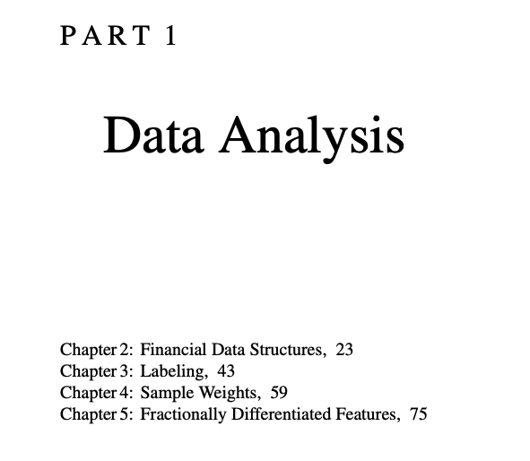
Chapter 2: Financial Data Structures

Slide 2
Chapter 2
2.1 MOTIVATION
2.2 ESSENTIAL TYPES OF FINANCIAL DATA
2.3 BARS
2.4 DEALING WITH MULTI-PRODUCT SERIES
2.5 SAMPLING FEATURES

Slide 3
2.1 MOTIVATION
以下2点を理解することを目的とする
・非構造化データについて
・MLアルゴリズムに適した構造化データセットについて
前提
・一般的に、多くの人が既に利用している可能性が高いため、 他人が処理したデータセットを利用しないほうが良い。
・差別化を図るため、構造化されていない生データを適した方法で利用することが重要。

Slide 4
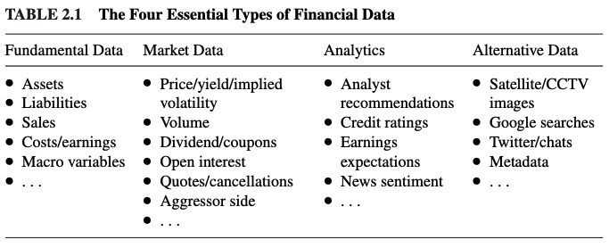
2.2 ESSENTIAL TYPES OF FINANCIAL DATA

Slide 5
2.2 ESSENTIAL TYPES OF FINANCIAL DATA
Fundamental Data
経済指標や四半期に公表される財務諸表データ等。
以下の点に留意すること
・間違いを公表されていること
・データは更新されること
backfill
reinstate
修正値は更新し公表日時を更新しないのは誤り。
→ 正しくは、初期値は更新せずに残し、新しくデータを挿入する
この間違いとその影響について CAPTER 11 (バックテスト)にて詳しく述べる
※Fundamental Dataは公表される頻度は低いし、誰でも手に入るので、このデータだけでは利用価値はほとんど無い。しかし、他のデータと組み合わせて使用​​すると便利。
Notes:
これは主に会計データで、四半期ごとに報告されています。このデータの特定の側面は、データが失効とともに報告されることです。各データポイントがいつ公開されたかを正確に確認する必要があります。
一般的な初心者の誤りは、このデータが報告期間の終わりに公表されたと仮定することです。
位置合わせが誤った基礎データを使用して毎年何件の論文が発表されるのか信じられませんでした。
ある企業が、最初の発表からかなり前の四半期の結果に対して複数の修正を発行し、データベンダがその修正で初期値を上書きする場合があります。問題は、最初のリリース日に修正された値がわからなかったことです。データベンダによっては、各変数に複数のリリース日と値を格納することでこの問題を回避しています。
それでも、最終的な公表値を使用し、それを最初の公表時、あるいは報告期間の最終日に割り当てる研究を見つけることは非常に一般的です。

Slide 6
2.2 ESSENTIAL TYPES OF FINANCIAL DATA
Market Data
取引所で行われるすべての取引活動データ。
データプロバイダーからFIXメッセージのような、あらゆる種類の非構造化情報を得ることが理想的。
特にFIXデータは魅力。
→ なぜなら、処理が簡単ではないから。
→ また非常に豊富で、毎日10TB以上が発生してる。
Notes:
すべての市場参加者は取引記録に特徴的な足跡を残しているため、忍耐力を持って分析すると、競合他社の次の動きを予測する方法を見つけれる。
人間のトレーダーはラウンドロットで取引することが多く、この事実を使用して、特定の時点における取引量の何パーセントが彼らからのものであるかを推定し、それを特定の市場行動と関連付けることができます。
ラウントロット ＝ 100株の単位

Slide 7
2.2 ESSENTIAL TYPES OF FINANCIAL DATA
Analytics
fundamental, market, alternative dataの派生データ
投資銀行や研究機関、企業のビジネスモデル、活動、業績などを分析した結果、得られる貴重な情報を販売している。
専門企業は、代替データから得た統計を販売している。
良い点：
生データからシグナルを抽出できる可能性がある点
悪い点：
分析にコストがかかる可能性がある点
Notes:
悪い点、分析に使われている方法論が間違っている可能性がある

Slide 8
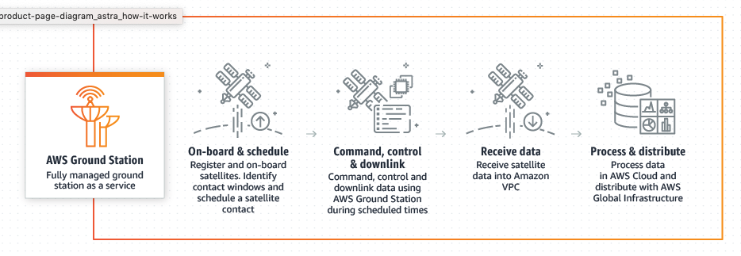
2.2 ESSENTIAL TYPES OF FINANCIAL DATA
Alternative Data
個人データ（ソーシャルメディア、Web検索など）
ビジネスプロセス（取引、企業データ、政府機関など）
センサー（衛星、位置情報、天気）
オルタナティブデータは、ユニークで処理が難しい。
保存、操作が難しいデータは最も有望。
Notes:
チームを悩ませるのであれば、そのデータセットが役立つ可能性があることに気付くでしょう。
競争相手は物流上の理由でそれを使用しようとしなかったか、途中であきらめたか、それを誤って処理しました。

Slide 9
2.3 BARS
「Bar」とは？
抽出されたデータを格納するテーブルの行のこと
market dataに関するbarの作成タイミングは2つのカテゴリーに分類できる。
1）Standard Bars
一般的、標準的なbar
2）Information-Driven Bars
洗練された人が使う高度なbar
Notes:
非構造化データは、それを解析、そこから貴重な情報を抽出し、正規化された形式で保存する必要がある。
ほとんどのMLアルゴリズムは、抽出されたデータを表表現として利用することを想定している。

Slide 10
2.3 BARS
Standard Bars
金融業界で非常に人気があるバー構築方法。
目的：不規則な頻度で得る観測値を、通常のサンプリングから派生した均質な系列に変換すること
因みに列情報の例は以下
Timestamp
Volume-weighted average price (VWAP)
Open (i.e., first) price
Close (i.e., last) price
High price
Low price
Volume traded etc...
Time Bars
時間基準 （1 min 毎）
Tick Bars
Tick基準 （1000 Tick 毎）
Volume Bars
Volume基準 （10 lot 毎）
Dollar Bars
市場価値基準 （100 $ 毎）
Notes:
ベンダーが人気があるバー構築のAPIを提供しているらしい
time barは推奨されない → 時間によってアクティビティの量が違うため。データ件数が変わってくる。
たとえば、オファーに1つの注文があり、そのサイズが10であるとします。10個のロットを購入すると、1つの注文は1ティックとして記録されます。代わりにオファーにサイズ1の注文が10個ある場合、1回の購入は10回の個別の取引として記録されます。
新しい株を発行したり既存の株を買い戻したりするなど、ボリュームの量に影響を与える他のアクションがあります。

Slide 11
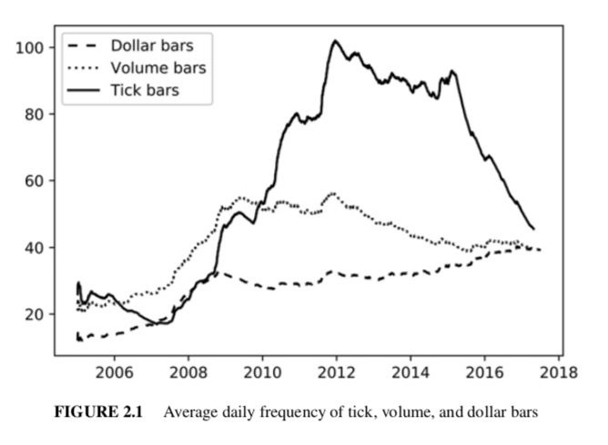
Figure 2.1 plots the exponentially weighted average number of bars per day when we apply a fixed bar size on tick, volume, and dollar sampling methods.

Slide 12
2.3 BARS
Information-Driven Bars
新しい情報（予め定義したイベント）を感知した時に、サンプリングするもの。
Tick Imbalance Bars
Volume/Dollar Imbalance Bars
Tick Runs Bars
Volume/Dollar Runs Bars
Notes:
p282 19.3.1 The Tick Rule
プライスの変動をtickを基準に見て、元にバーを作成する
Imbalance系 価値の変化を察知
Runs系 icebergオーダーを察知

Slide 13
2.4 DEALING WITH MULTI-PRODUCT SERIES
商品を扱う上で、定期のクーポンや配当を支払ったり、コーポレートアクションを考慮が必要。
→ 複数の商品を取扱う際にも、もちろん一つ一つの商品に対して上記のことを考慮しなければならない。
→ 株式や債券のバスケットに基づく戦略についても同じことが言える。
→ 一つの金融商品であるかのように、証券のバスケットをモデル化する方法がある。
→ 複雑な複数製品のデータセットを、トータルリターンのETFに似た単一のデータセットに変換する「ETFトリック」
Notes:
不定期のクーポンや配当などのイベントを考慮して商品を扱わないといけない。
コーポレートアクション 株を分割する、自社株買い
バスケット まとめて買った商品群
ロールオーバー（Rollover）とは、先物取引などで保有しているポジションを取引最終日までにいったん決済し、次の期限（次限月）以降のポジションに乗り換えることを指します。
IID 独立同一分布 同一の確率分布に従う確率変数 X 1 、 X 2 、 X 3 … X n が、互いに独立しているという意味

Slide 14
2.5 SAMPLING FEATURES
生データから作成した構造化されたデータセットに、単純にMLアルゴリズムを適用することは2つの理由から推奨されない。
ＭＬアルゴリズム（例えば、ＳＶＭ）は、サンプルサイズをスケーリングできない。
イベント情報？ラベル？の紐付けがされていないため、ランダムな時点での予測の精度は低い。
Notes:
サンプリングとは分布p(z)からその分布に従うサンプルを得ることです
MLアルゴリズムは、関連する例から学習しようとしたときに最高の精度を達成します。次の5％の絶対リターンがプラス（5％の上昇）かマイナス（5％の売り）かを予測したいとします。任意のランダムな時点で、そのような予測の精度は低くなります。ただし、特定の触媒条件の後に次の5％の絶対リターンの符号を予測するように分類子に依頼すると、より正確な予測を達成するのに役立つ有益な機能を見つける可能性が高くなります。このセクションでは、関連するトレーニング例を使用して特徴マトリックスを作成するためのバーのサンプリング方法について説明します。

Slide 15
2.5 SAMPLING FEATURES
2.5.1 Sampling for Reduction
構造化データセットからデータ量を減らし、MLアルゴリズムに適合するデータセットを作成する（ダウンサンプリング）
一定のステップサイズでの順次サンプリング（linspaceサンプリング）
一様分布を使用したランダムサンプリング（均一サンプリング）
この2つの方法は単純で使いやすいが、予測にとって重要なイベントの情報を省いてしまう可能性がある。

Slide 16
2.5 SAMPLING FEATURES
2.5.2 Event-Based Sampling
ポートフォリオマネージャは、何らかのイベントが発生した後に賭けを行う。
これらのイベントは、いくつかのマクロ経済統計の発表、ボラティリティの急上昇などに関連しているもの。
イベントを重要なものとして特徴付けることができれば、MLアルゴリズムに正確な予測をさせることができる。

Slide 17
来週は
CHAPTER3 :Labelling
担当 : 木島さん

Slide 18
2.3.2 Information-Driven Bars expected value ってなんぞや？
2.4.1 The ETF trick
2.4.2 PCA Weights
2.4.3 Single Future Roll
2.5.2.1 The CUSUM Filter

